Slide 1
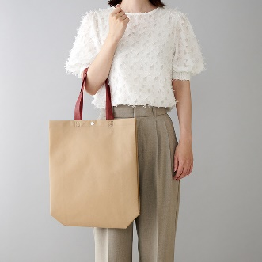
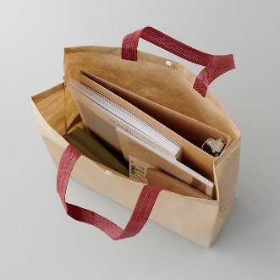
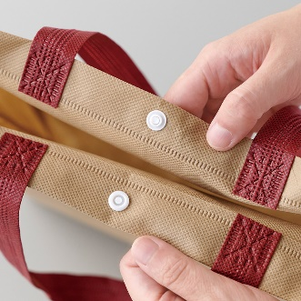
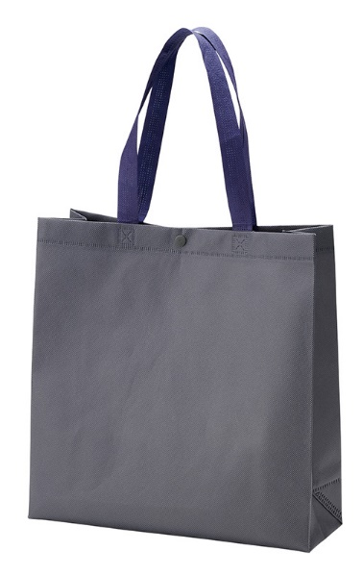
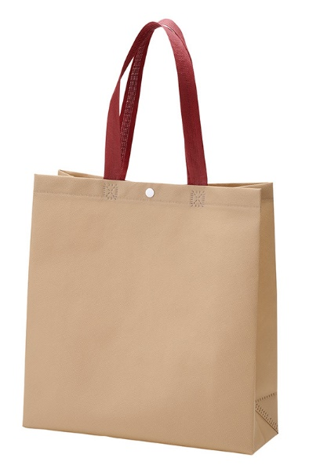
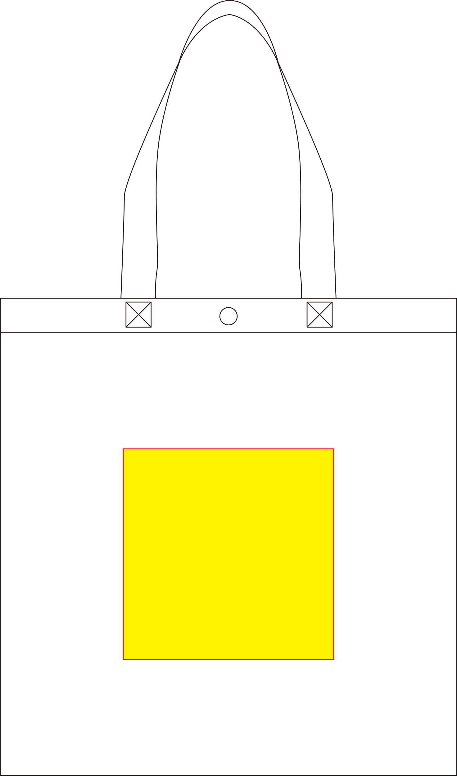
品番:E3743
ボタン付不織布トート
上代:\130(税込\143)
ボタン付で中身が飛び出しにくく、収容力も抜群。
肩掛けもできる実用的なトートバッグ。
■商品情報
商品サイズ | (持手なし)約325×340×110㎜ (持手あり)約325×550×110㎜
重量 | 36g
材質 | ポリプロピレン(不織布)
本体色 | グレー×ネイビー・ベージュ×レッド(色指定可)
備考 | 裸
梱入数 | 400
グレー×ネイビー
ベージュ×レッド
memo
■名入れ範囲
W150×H150㎜

